Slide 1


TEME APPLICATION DE GESTION SCOLAIRE REALISATION Yacouba OUEDRAOGO Info line: +22607348475 Encadré par: Mr OUATTARA Année de formation 2023/2024
PROJET DE FIN DE FORMATION

Slide 2

PLAN
i
Introduction
ii
Contexte et Diagramme
iii
Etude Technique
vi
Réalisations
v
Conclusion

Slide 3
I
Introduction
1-Généralités
De nos jours, de nombreux établissements accueilles de milliers d’élèves et plus de personnel. La gestion des élèves ainsi que du personnel implique de nombreux documents:
Papier circulant entre beaucoup de personnes. Enfin il n’y a aucune cohérence entre toutes les données qui circulent. Le but de ce projet est de permettre l’archivage des donner et d’assurer une certaine cohérence des données.
1
3
2

Slide 4
I
Introduction
Problématique
Comment la cohérence ainsi que l’archivage des données peut il permettre un gain de temps ainsi qu’une disponibilité en temps réel de ses données ? Nous répondons a cette question par la réalisation d’une application de gestion scolaire .
1
3
2

Slide 5
I
Introduction
objectif
L’objectif principal de se projet est de permettre
D’inscrire les élève et d’afficher les inscrits
l’inscription de l’élève donne droit a une carte scolaire imprimable sur le champ.
d’enregistrer le nombre des absence dans chaque cours
d’inscrire les notes de chaque élèves en fonction de sa classe et de la matière
D’afficher le bulletin de note de chaque élève a chaque trimestre et de les imprimer.
1
3
2

Slide 6
Ii
Contexte et Diagramme
1-Les Règle de la gestion
Un élève est définie par identifiant Numéro Matricule Nom Prénom Lieux de naissance L'Age Téléphone Email Sexe Classe Photo Nom et prénom du tuteur Profession du tuteur Adresse du tuteur | Une absence est définie par identifiant Matricule Matière Nom Prénom Classe Date Heure Motif | CLASSE Identifiant Nom de la classe | L’administrateur est définie pa Nom prenom Mail Mot de passe
 | NOTE Identifient Matricule Nom Matière Coefficient Note1 Note2 Moyenne Pondérée
1
3
2

Slide 7
Ii
Contexte et Diagramme
2-Functionnalité du projet
Insérer un élément
Supprimer un élément
Modifier un élément
Rechercher un élément
Afficher la liste de tout les élément
1
3
2

Slide 8
Ii
Contexte et Diagramme
3-Diagramme de classe
1
3
2

Slide 9

Iv
Etude technique
1-Outils et langage utilisé
SQL
(Structured Query Langage) est un langage de «programation » standardisé qui est utilisé pour gérer des bases de données relationnelles et effectuer diverses opérations sur les données qu’elles contiennent
1
1
3
2

Slide 10

Iv
Etude technique
1-Outils et langage utilisé
Visual studio
Visual studio est un ensemble complet d’outils de développement permettant de générer des application web ASP.NET, Des services Web XML, Des applications bureautiques et des applications mobiles.
1
3
2

Slide 11

Iv
Etude technique
1-Outils et langage utilisé
HTML
Le HTML est le langage de base du web ,c’est un langage de description permettant de structurer et d’afficher différentes objets sur un écran(page),ces objets peuvent être du texte, des tableaux , des images ,des vidéos et des Song ---.
1
3
2

Slide 12

IV
Etude technique
1-Outils et langage utilisé
JavaScript
C’est un langage de programmation conçu pour traiter localement des évènement créé provoqués par le lecteur(lorsque le lecteur fait glisser la souris sur une zone de texte, cette dernière change de couleur), c’est un langage interprété c’est-à-dire que le texte contenant le programme est analysé au fur et a mesure par l’interprète partie intégrante du browser qui va exécuter les instructions
1
1
2
3
3
2

Slide 13

IV
Etude technique
1-Outils et langage utilisé
PHP
(HyperText Préprocesseur) plus connu sous son sigle PHP , est un langage de programmation libre, principalement utilisé pour produire des pages web dynamiques via un serveur web mais pouvant également fonctionner comme n’importe quel langage interprété de façon locale.
1
1
2
3
3
2

Slide 14

IV
Etude technique
1-Outils et langage utilisé
CSS
(Cascading Style Sheets) ce qui signifie <<feuille de style en cascade>>.Le CSS correspond à un langage informatique permettant de mettre en forme des pages web (HTML ou XML).Ce langage est donc composé des fameuse <<feuille de style en cascade>> également appelées fichier CSS.
1
1
2
3
3
2

Slide 15
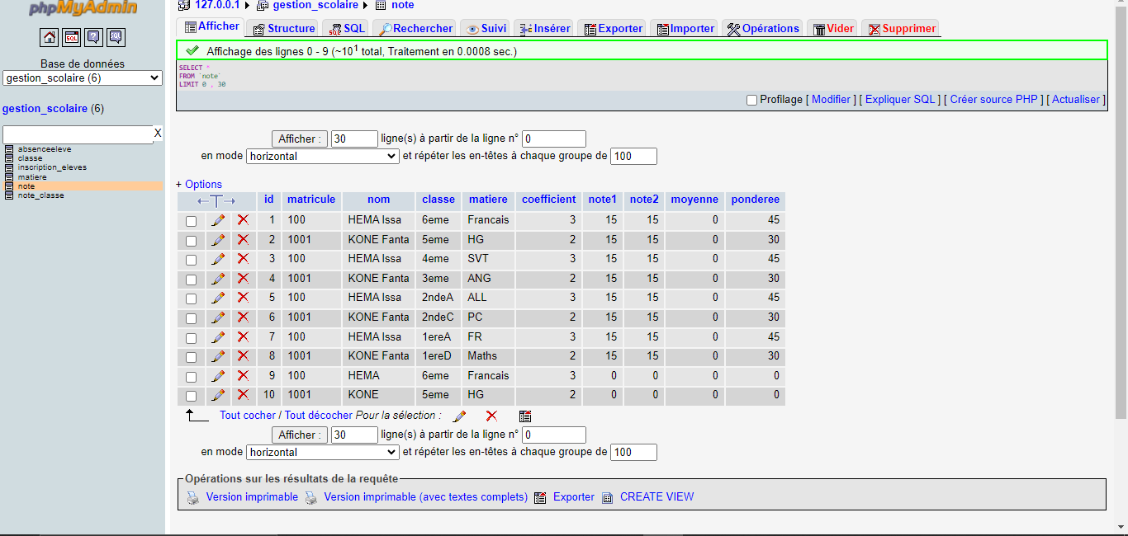
V
Réalisation
1-Les bases de donner
1
1
3
2

Slide 16
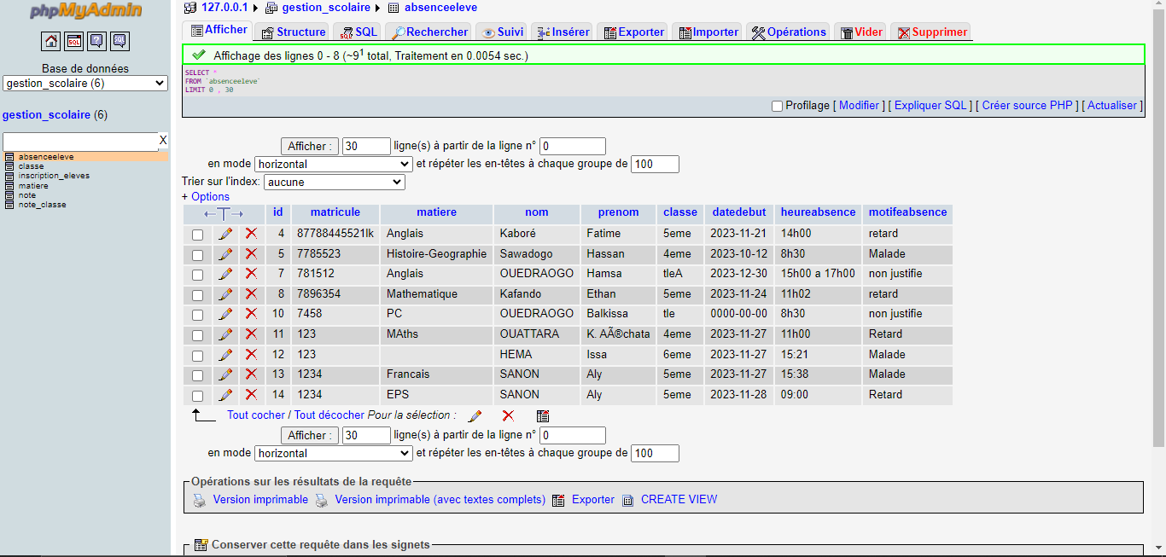
V
Réalisation
1-Les bases de donner
1
1
3
2

Slide 17
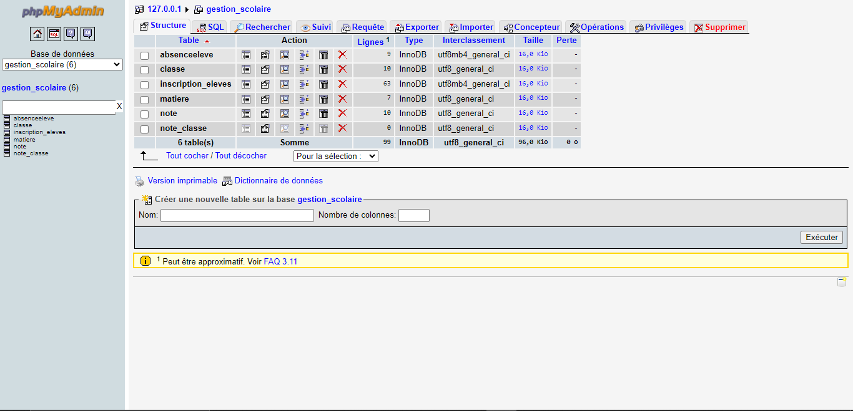
V
Réalisation
1-Les bases de donner
1
1
3
2

Slide 18
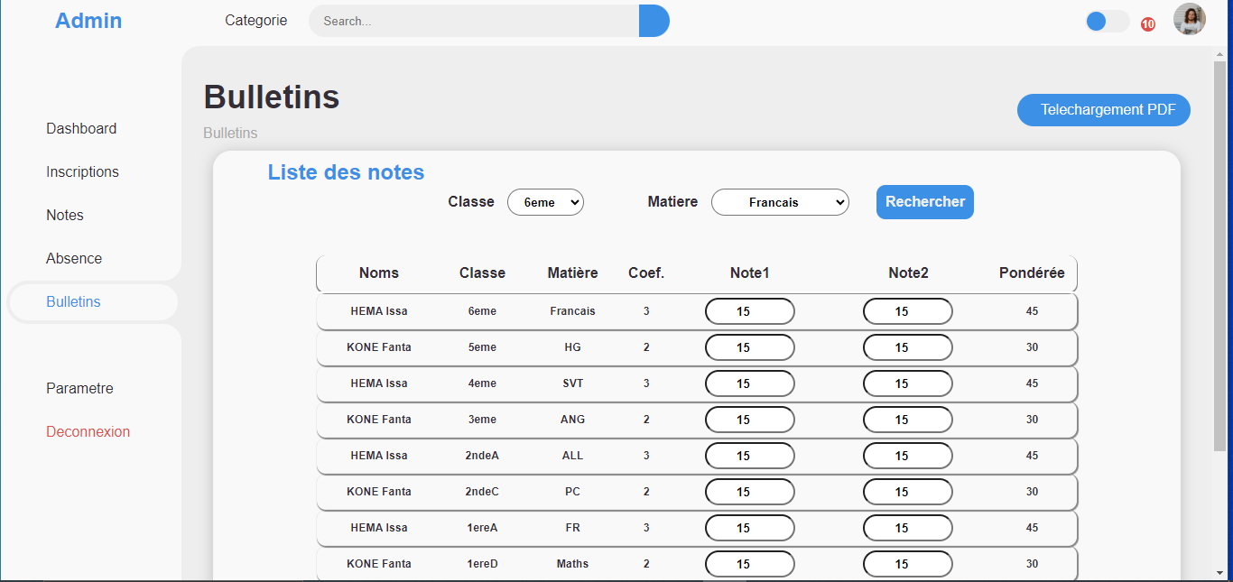
V
Réalisation
2-interface graphique administrateur
1
1
2
3
3
2

Slide 19
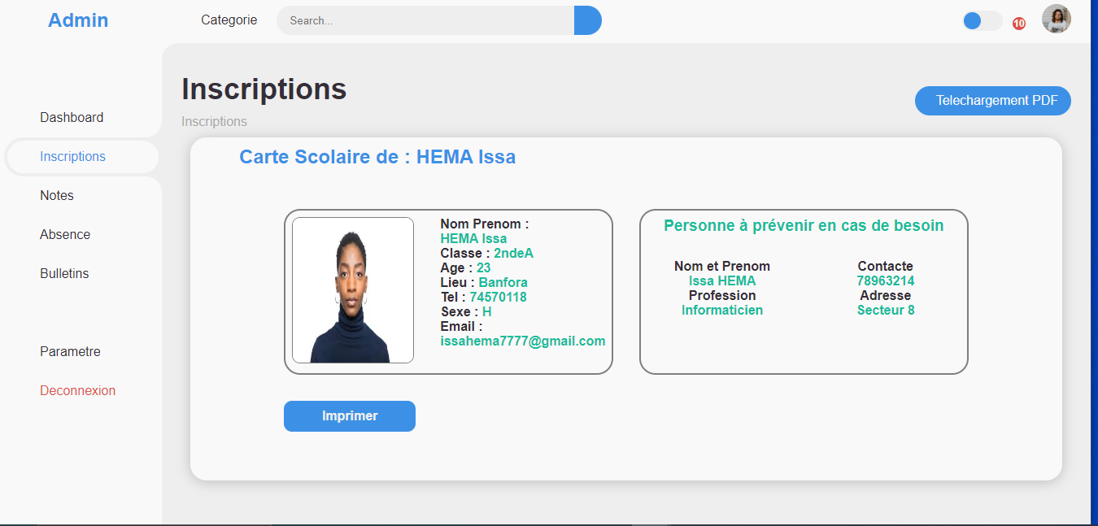
V
Réalisation
2-interface graphique administrateur
1
1
2
3
3
2

Slide 20
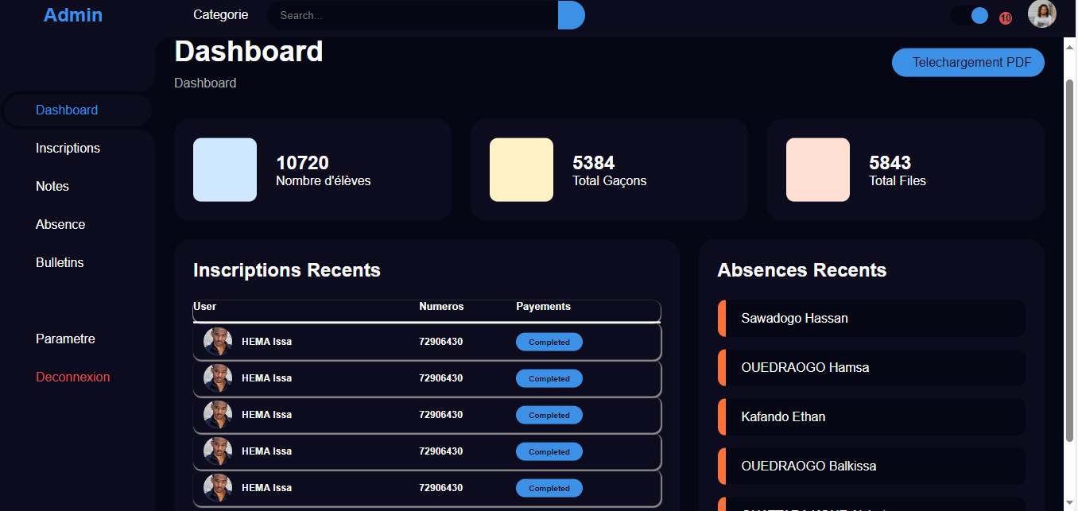
V
Réalisation
2-interface graphique administrateur
1
1
3
2

Slide 21
VI
Conclusion
Nous avons travaillé sur une application de Gestion scolaire précisément l’inscription, la gestions des absences et aussi des notes des élèves
Nous avons présenté les différentes étapes de la conception et la réalisation de notre application,
ILS nous a permis d’évaluer nos connaissances et d’améliorer nos compétences dans le domaine de la programmation,
Ce projet nous a permis de se familiariser avec l’environnement du travail et la vie professionnelle
F
I
N

Slide 22
FIN
MERCI POUR VOTRE ATTENTION

